Slide 1





CSS
GRADIANTES
Alumno: Jonathan Daniel Anchondo Orozco.
No. Ctrl: L21550311.
Instituto: ITCH ll.
Materia: Programación web.
Profesor: Luis Armando Acosta Ramírez.
Fecha de entrega: 14/09/2024.

Slide 2

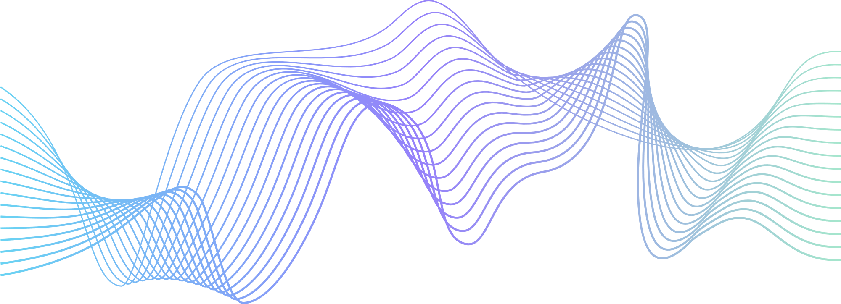


¿QUE ES?
Un gradiente en CSS permite generar una transición suave entre dos o más colores sin necesidad de utilizar imágenes externas, lo que mejora el rendimiento y la flexibilidad en el diseño web. CSS soporta varios tipos de gradientes que se pueden aplicar a fondos, bordes y otros elementos.

Slide 3
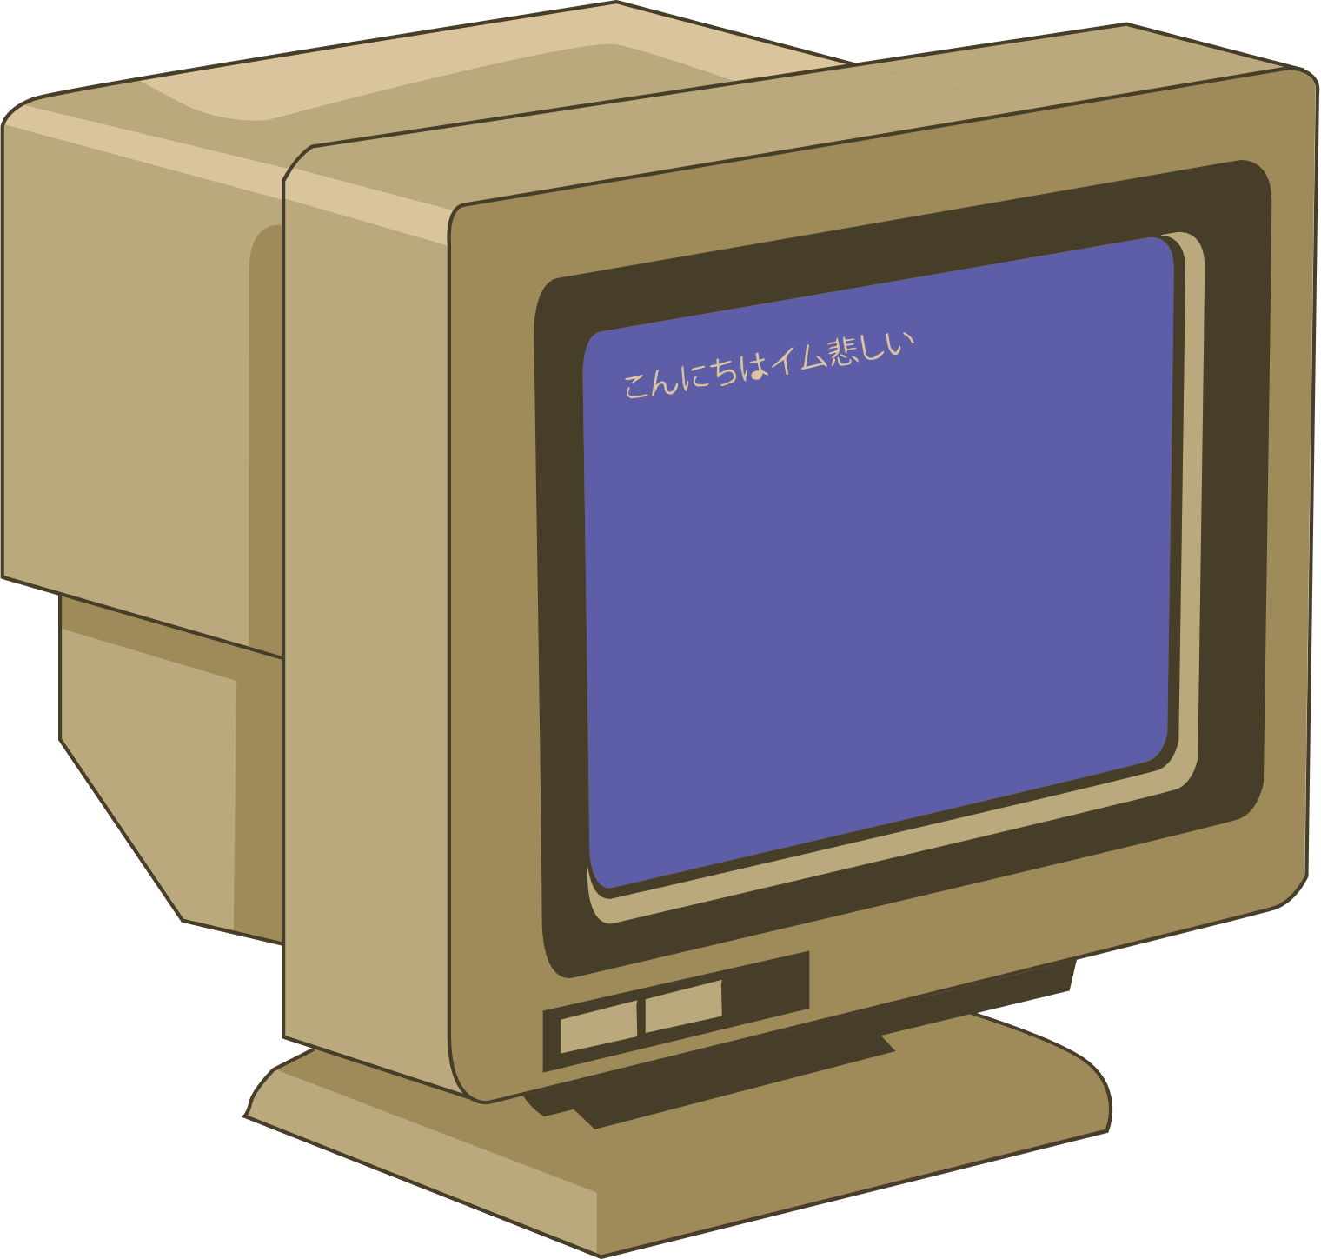
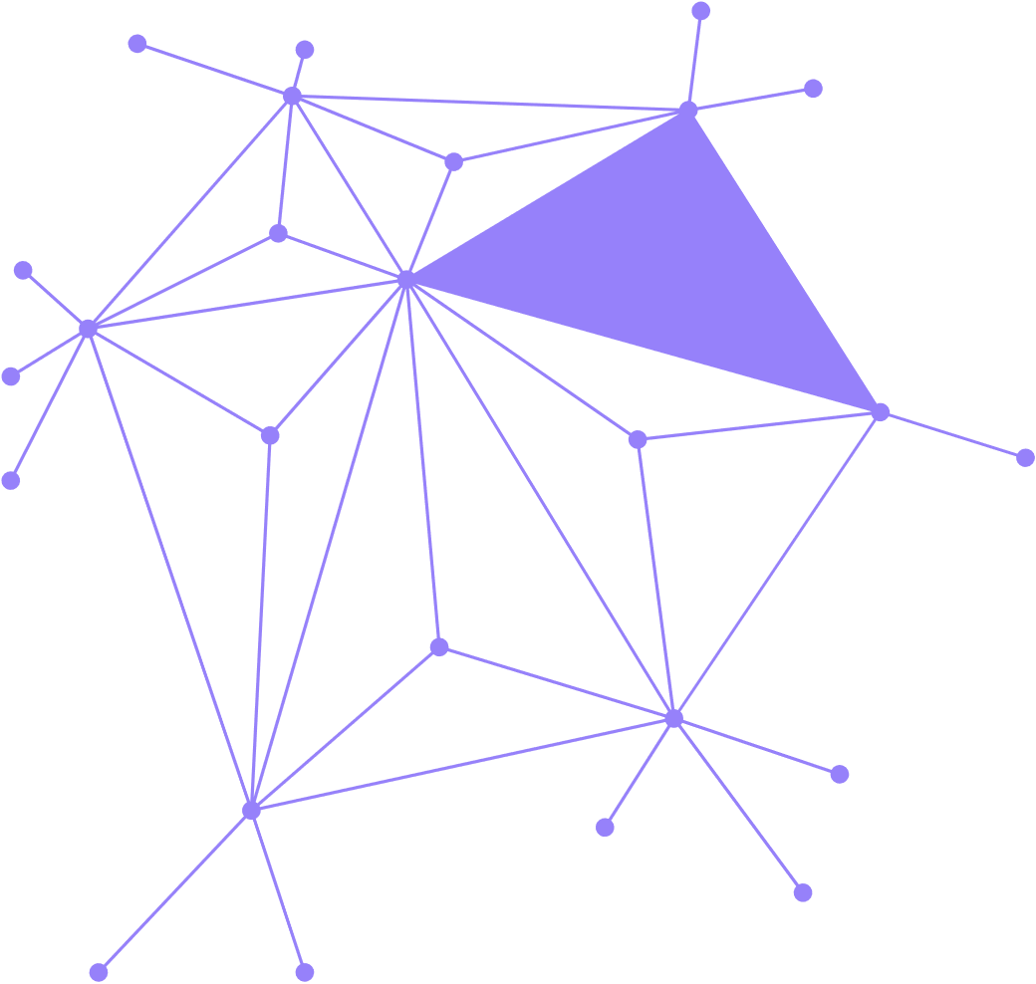

TIPOS DE GRADIANTES EN CSS

Slide 4


GRADIENTE LINEAL (LINEAR-GRADIENT)
Es el tipo más común y permite crear una transición de colores a lo largo de una línea recta en cualquier dirección (horizontal, vertical, diagonal o en cualquier ángulo).
Direction: Define la dirección del gradiente. Puede ser:
Palabras clave como to right, to left, to bottom, to top, etc.
Un ángulo en grados, donde 0deg es hacia arriba, 90deg hacia la derecha, 180deg hacia abajo, y así sucesivamente.
Color stops: Son los puntos donde cambian los colores. Se pueden definir porcentajes para indicar en qué punto exacto de la transición empieza el siguiente color.

Slide 5

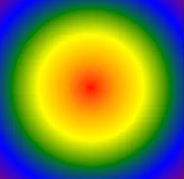
GRADIENTE RADIAL (RADIAL-GRADIENT)
Este gradiente se expande desde un punto central hacia afuera en forma de círculos o elipses.
Shape: Puede ser circle (círculo) o ellipse (elipse).
Size: Define el tamaño del gradiente (closest-side, farthest-side, closest-corner, farthest-corner).
Position: La posición del punto inicial del gradiente (como center, top left, o valores específicos como 50px 100px).

Slide 6
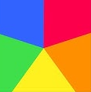
GRADIENTE CÓNICO (CONIC-GRADIENT)
El gradiente cónico es el más reciente añadido en CSS. Este tipo de gradiente genera una transición de colores en torno a un punto central, de manera similar a las divisiones de una rueda.
from angle: Opcionalmente especifica el ángulo desde el que comienza el gradiente.
at position: Controla la ubicación del centro del gradiente.
color1, color2, ...: Colores de la transición.

Slide 7
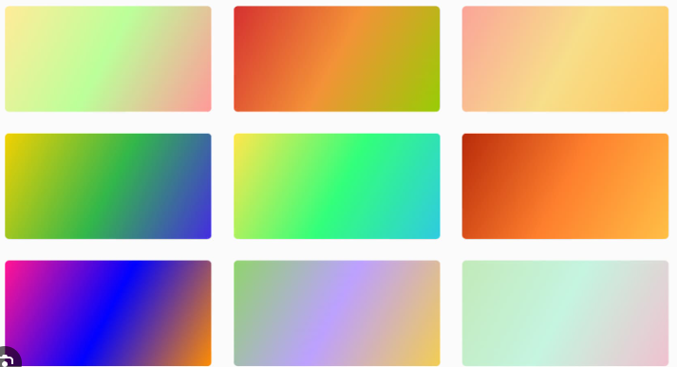
GRADIENTE REPETIDO (REPEATING-LINEAR-GRADIENT, REPEATING-RADIAL-GRADIENT, REPEATING-CONIC-GRADIENT)
Los gradientes repetidos son variantes de los gradientes básicos que repiten el patrón de colores indefinidamente. Esto es útil para crear texturas o patrones que se repiten a lo largo de un elemento.
En este ejemplo, los colores rojo, amarillo y verde se repiten a lo largo de la dirección especificada.
El patrón se repetirá en círculos concéntricos.

Slide 8

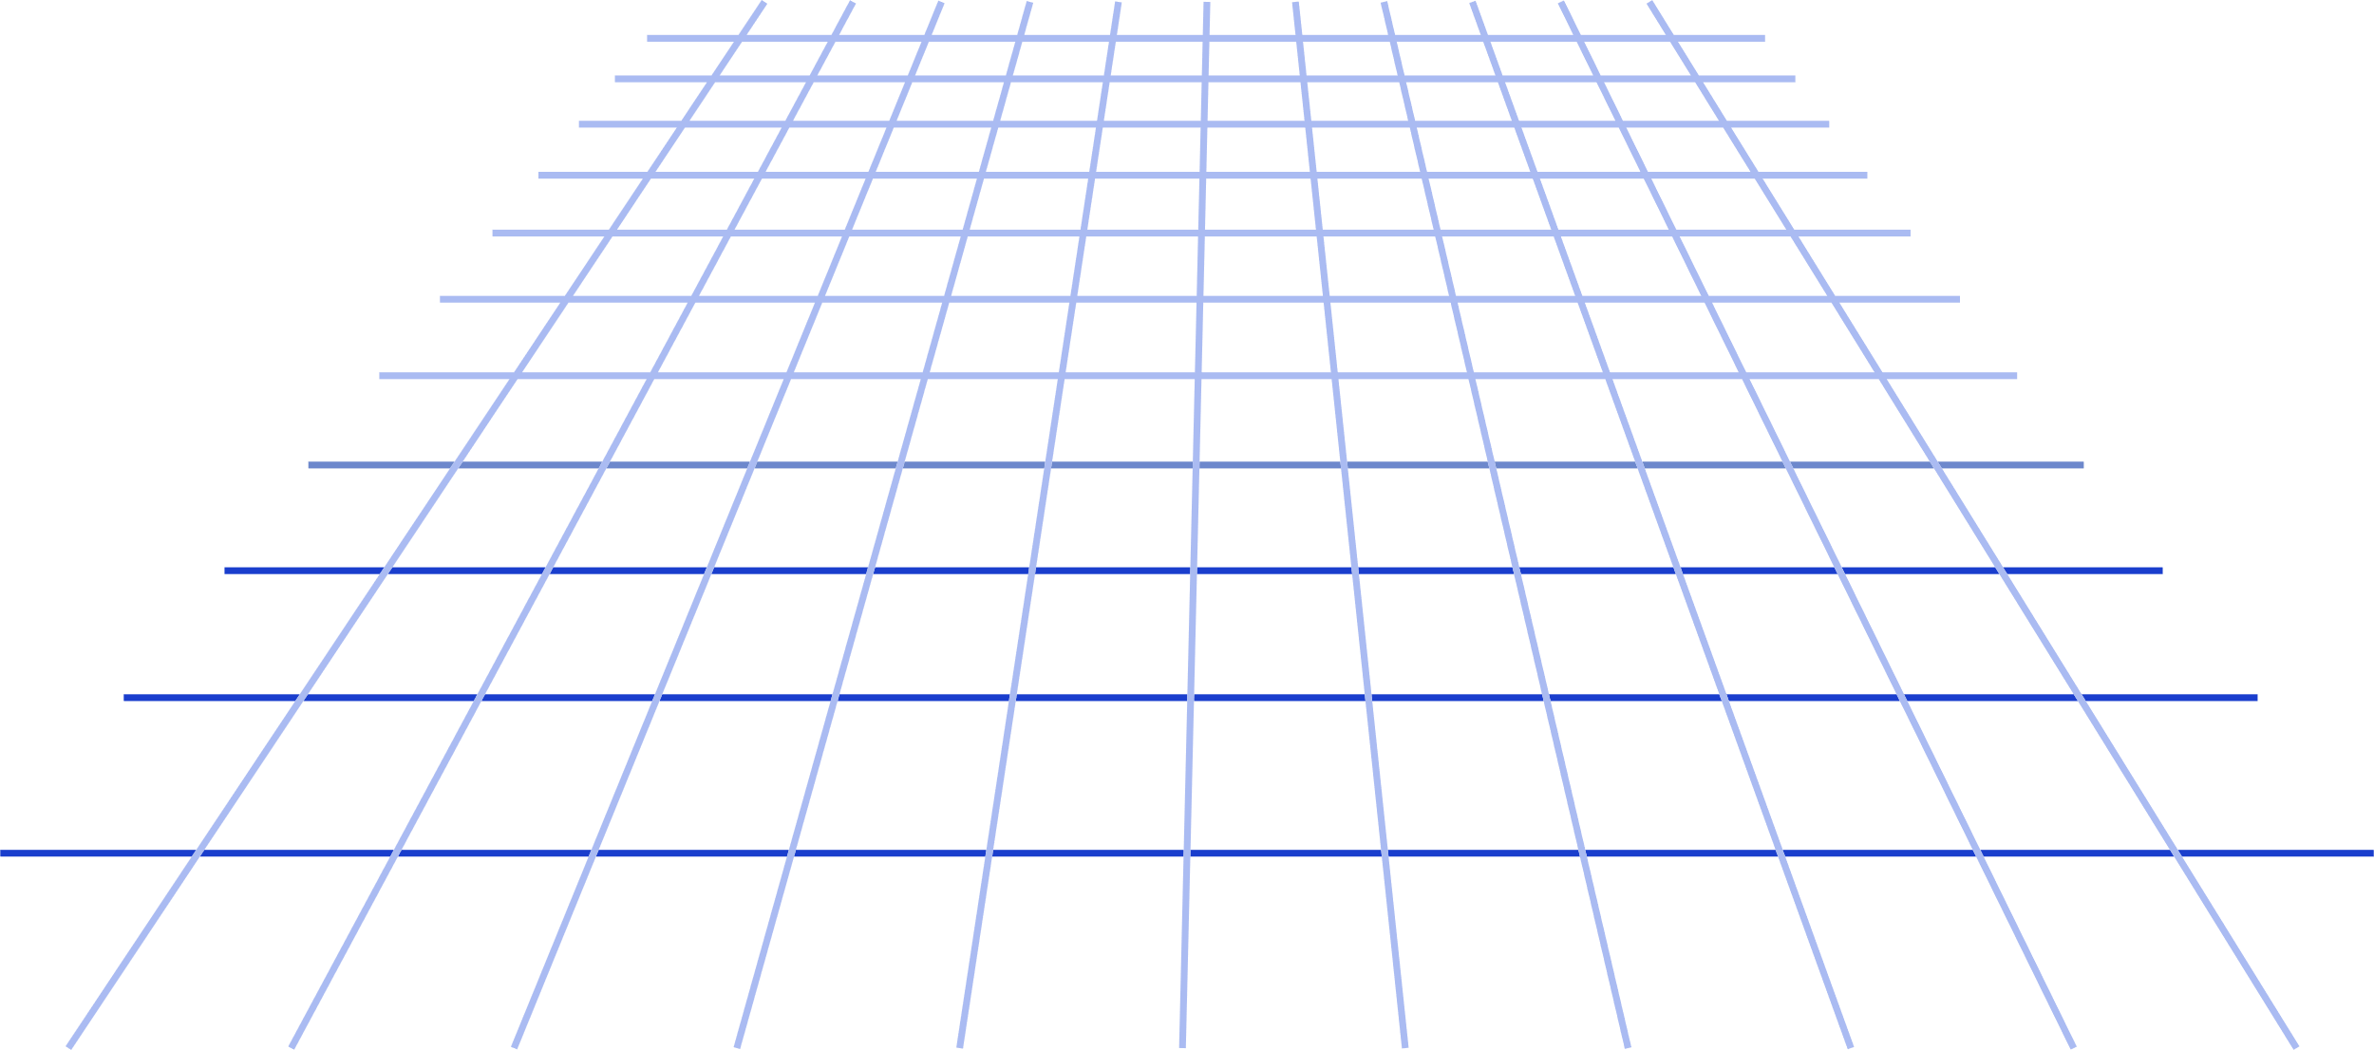
CONTROL DE TRANSICIONES DE COLOR (POSICIONES DE COLOR)
Puedes controlar dónde comienzan y terminan los colores especificando las posiciones de color en porcentajes o unidades.

Slide 9

PERSONALIZACIÓN AVANZADA
Transparencia en gradientes: Puedes usar colores con transparencia usando el formato rgba() o hsla(), o el valor especial transparent.
Combinar con imágenes: Los gradientes pueden superponerse a imágenes para agregar efectos visuales interesantes.

Slide 10

SOPORTE
Y CONSIDERACIONES
Compatibilidad con navegadores: Los gradientes CSS están soportados en la mayoría de los navegadores modernos. Sin embargo, en versiones antiguas, podrías necesitar prefijos como -webkit- para garantizar el soporte en algunos navegadores.
Performance: Los gradientes generados con CSS son generalmente más ligeros que usar imágenes, lo que puede mejorar el rendimiento de la página, especialmente en dispositivos móviles.

Slide 11
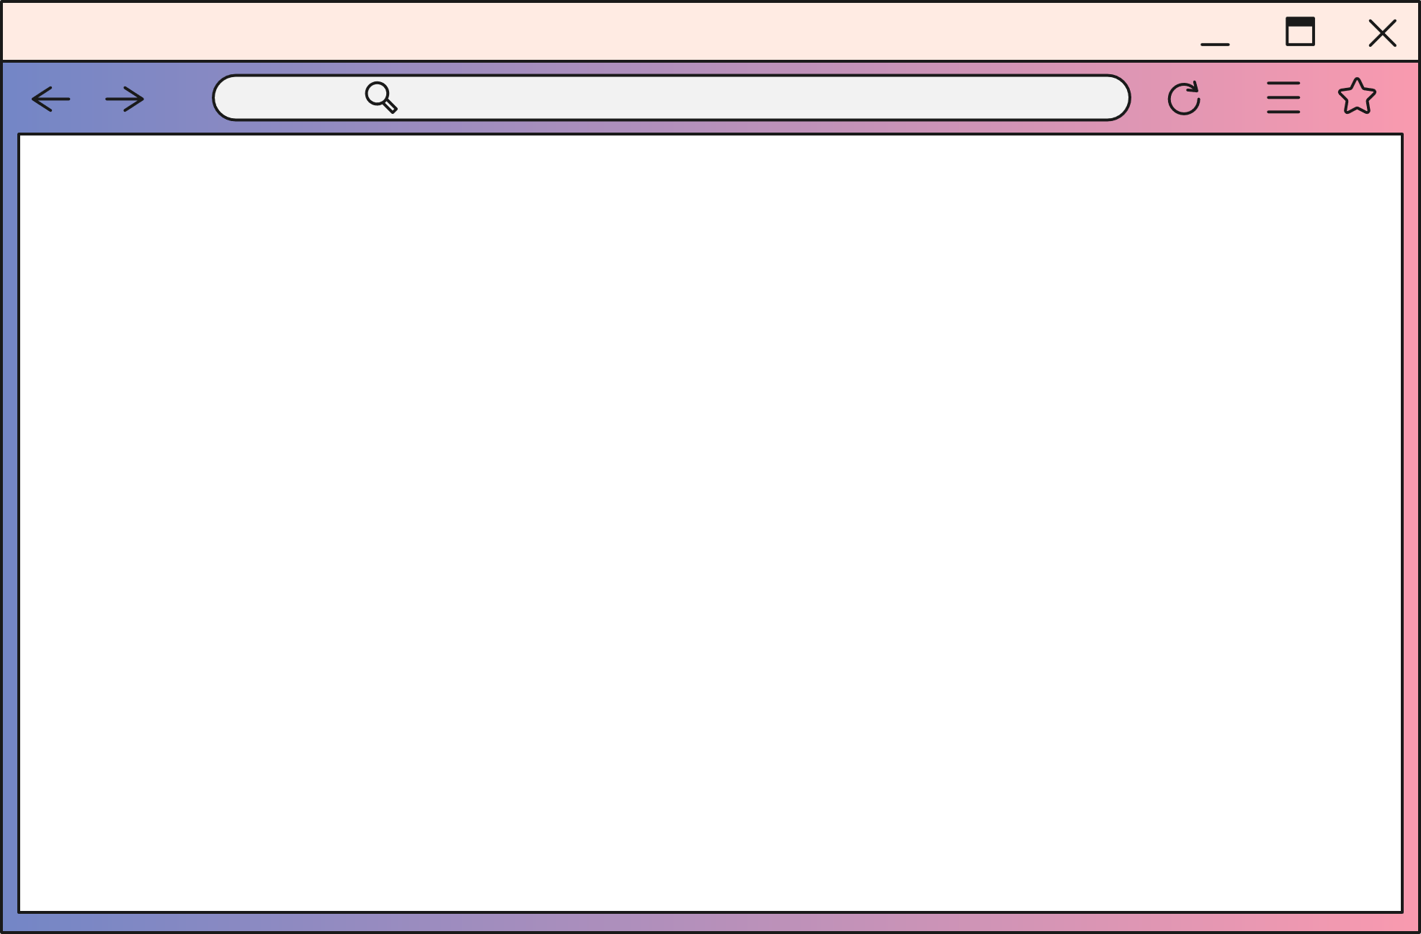

CONCLUCION
Los gradientes en CSS son una herramienta poderosa y flexible para crear transiciones suaves entre colores sin imágenes externas. Pueden ser simples o muy complejos, y ofrecen muchas oportunidades para crear diseños visualmente atractivos y eficientes. Con combinaciones avanzadas y controles precisos de colores, posiciones y ángulos, los gradientes son un elemento clave en la caja de herramientas de cualquier desarrollador web moderno.

Slide 12

CSS Gradient. (n.d.). Retrieved September 13, 2024, from The 1970s saw the rise of personal computers, bringing computing power to individuals. PCs from companies like Apple and IBM democratized technology, transforming how people work, communicate, and access information.
W3Schools. (n.d.). CSS Gradients. Retrieved September 13, 2024, from The 1970s saw the rise of personal computers, bringing computing power to individuals. PCs from companies like Apple and IBM democratized technology, transforming how people work, communicate, and access information.
Mozilla Developer Network (MDN). (n.d.). Gradient. Retrieved September 13, 2024, from The 1970s saw the rise of personal computers, bringing computing power to individuals. PCs from companies like Apple and IBM democratized technology, transforming how people work, communicate, and access information.
SheCodes. (n.d.). Gradient 31. Retrieved September 13, 2024, from The 1970s saw the rise of personal computers, bringing computing power to individuals. PCs from companies like Apple and IBM democratized technology, transforming how people work, communicate, and access information.
FUENTES
DE
CONSULTA

